Slide 1
МКДОУ «Детский сад №3 п. Теплое» Клуб по интересам «По дороге в сказку» (отчет)
Подготовила:
воспитатель средней группы №2
Евстратова О.С.

Slide 2
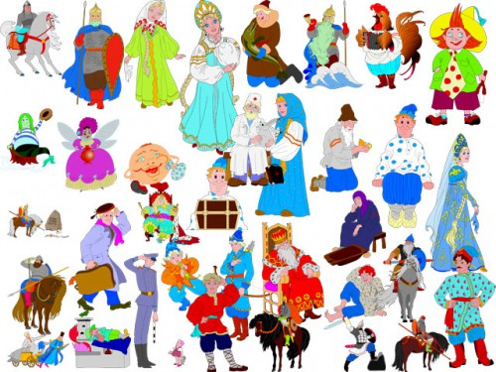
«Сказка – это зернышко, из которого прорастает эмоциональная оценка ребенком жизненных явлений» В. А. Сухомлинский

Slide 3
Актуальность
С развитием массового телевидения читать детям стали значительно меньше. Ребенок чаще сидит у телевизора или у компьютера, чем с книгой.
Сказки далеко не в полной мере используются для развития у детей воображения, мышления, активного воспитания добрых чувств.
Существует много сказок жестоких, несущих в самом содержании насилие, подавление личности и другие негативные моменты.

Slide 4
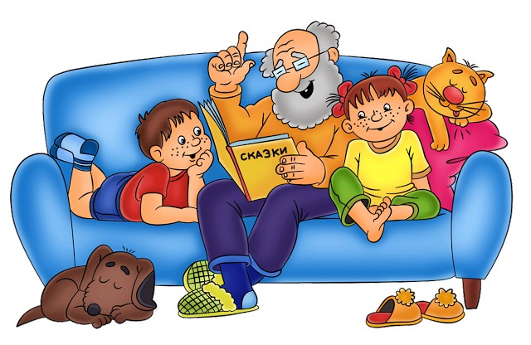
Цель клуба по интересам
Воспитание ценностных ориентаций посредством сказки, формирование психологического здоровья дошкольников.

Slide 5
Задачи клуба по интересам
Способствовать развитию творческого воображения, восприятия, логического мышления, памяти, внимания, эстетического восприятия, фантазии.
Тренировать выразительность речи, мимическое и пантомическое выражение эмоций.
Мотивировать детей к самостоятельному сочинению и пересказыванию сказок, драматизации.
Пробуждать творческие способности детей .
Расширять представление о многогранности окружающего мира.

Slide 6
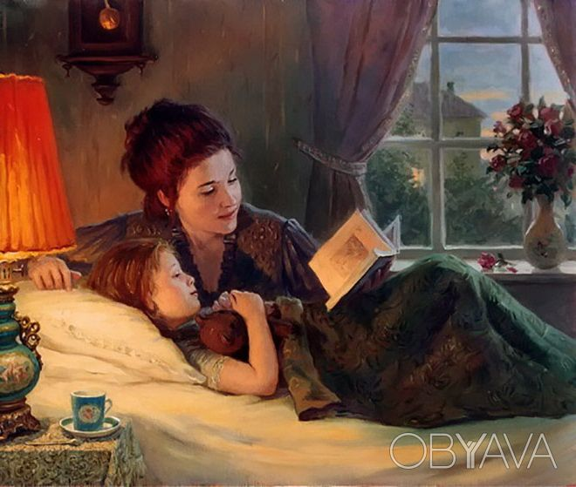
Рассказывая малышу сказку развивается его внутренний мир. И чем раньше мы будем читать книжки, тем раньше он начнет говорить и правильно выражаться.

Slide 7
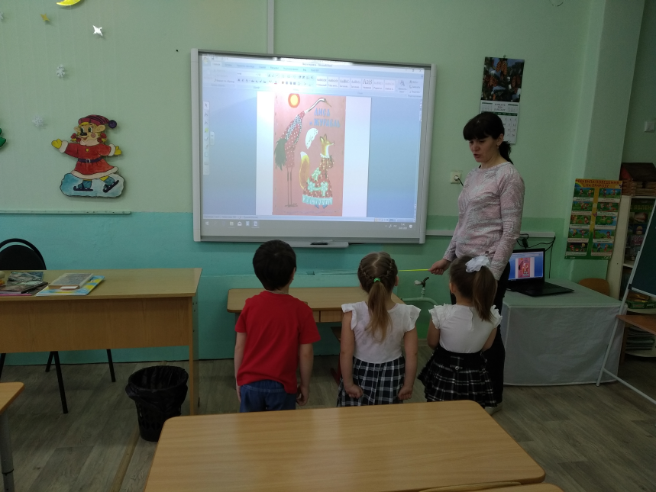
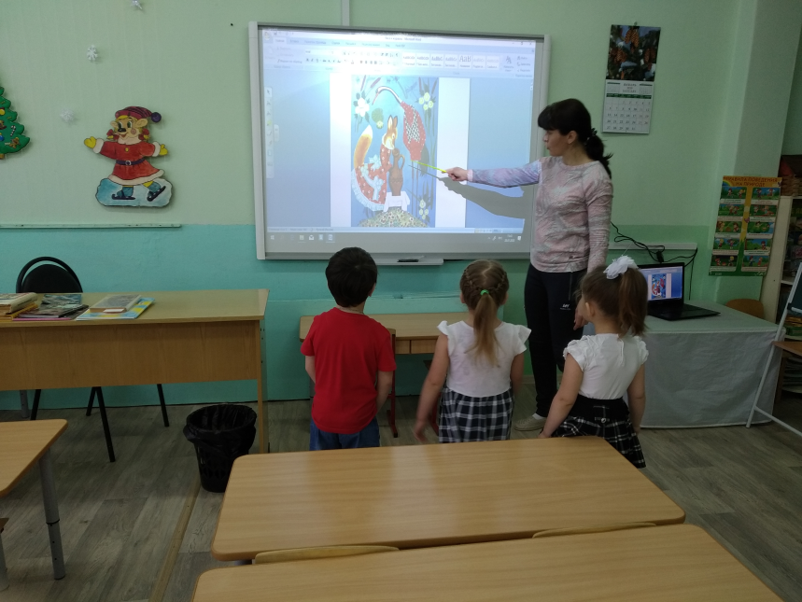
Рассказывание сказки по картинкам
Формирование речевых высказываний с опорой на наглядный материал.
Развивается логическое мышление, зрительное восприятие, связная речь, расширяется словарный запас детей

Slide 8
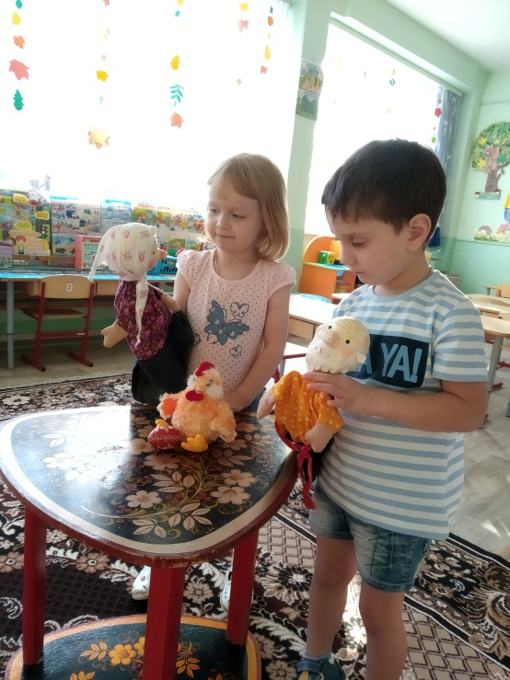
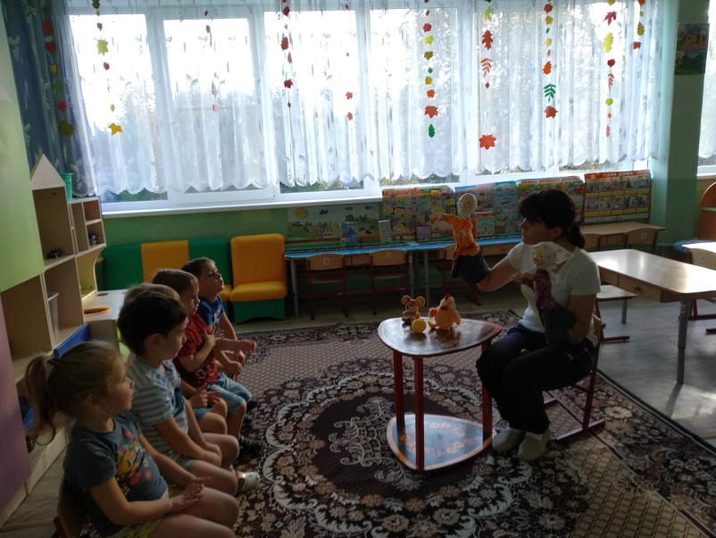
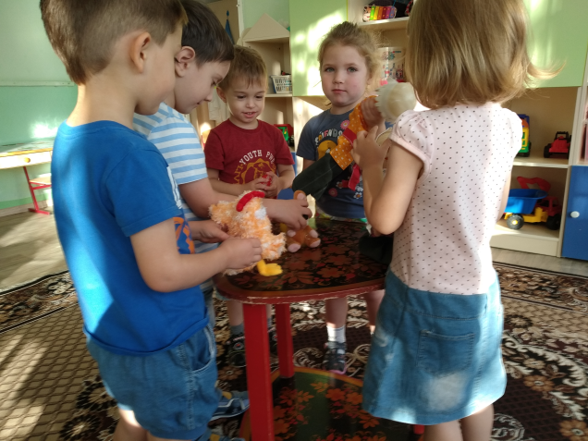
Рассказывание сказки по ролям
У детей развивается речь, память
Проявляют сочувствие герою сказки, помогает освоить речь персонажей, активизируется речь.

Slide 9
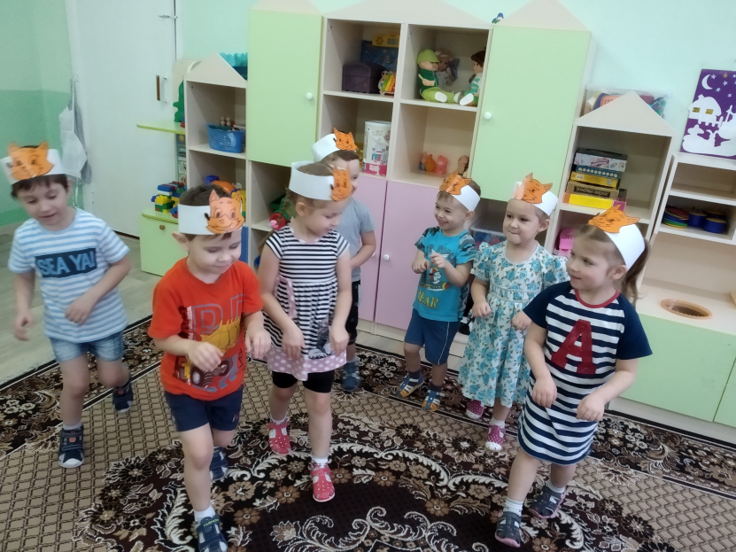
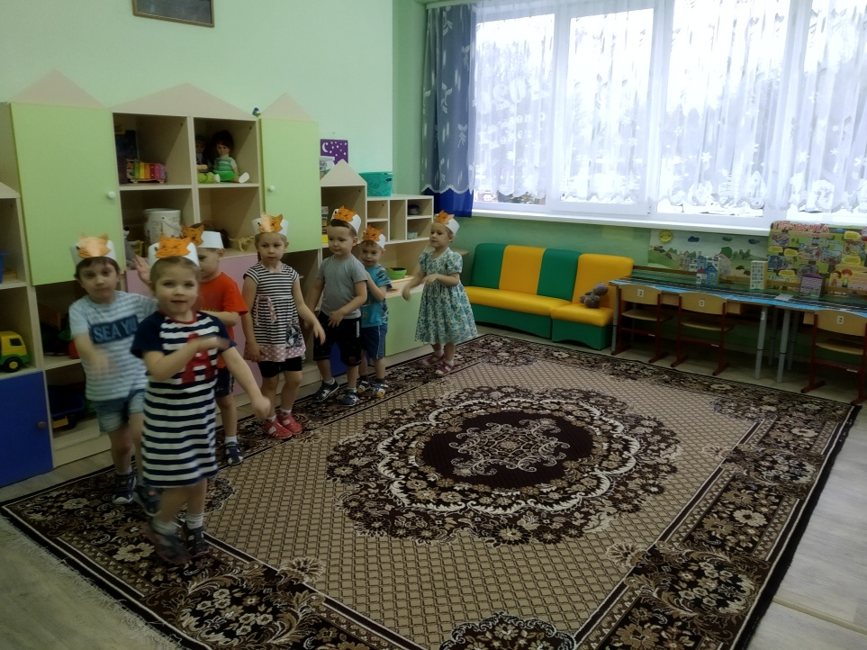
Разучивание потешек
Чтение народных песенок, потешек, сопровождаемые показом наглядного материала, более глубоко воздействует на чувства ребенка, способствуют запоминанию текста.. Выразительная речь, эмоциональное исполнение обязательно вызовут у малыша удовольствие и радость.

Slide 10
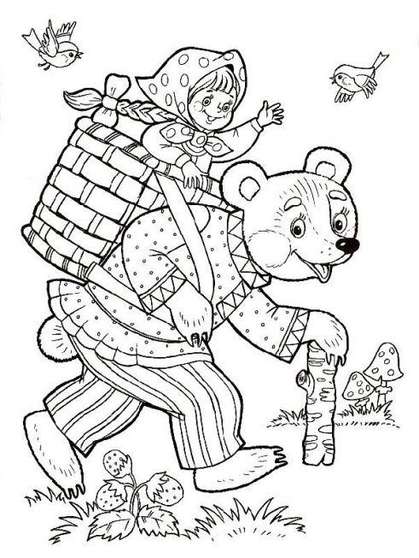
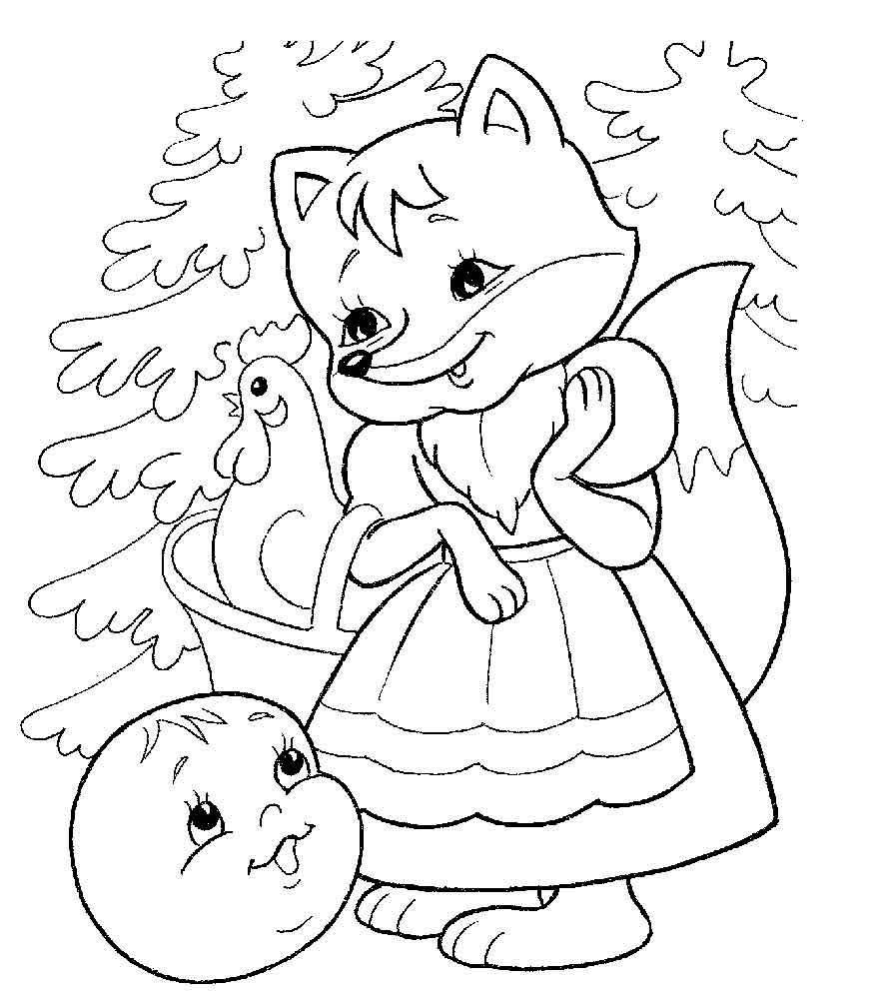
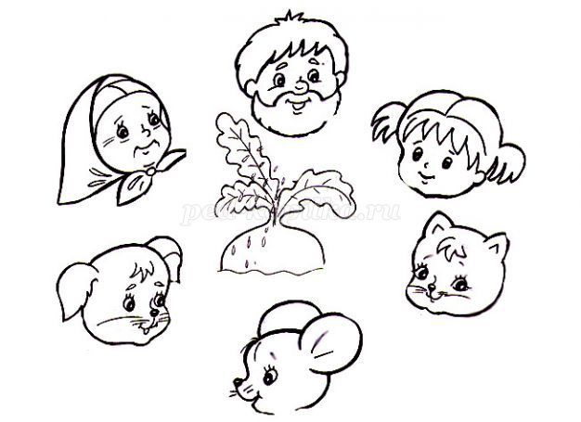
Раскрашивание героев сказок
Дети могут раскрасить каждую услышанную когда-то сказку по своему желанию, изменить привычные образы героев, проявить свои художественные таланты и сделать сказочный мир для себя еще интересней. Раскраски Сказки для детей станут отличным подарком любому ребенку, заставят его погрузиться в мир своих фантазий.

Slide 11
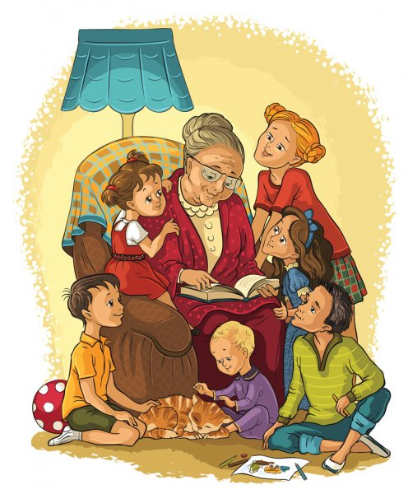
Материалом для народных сказок служила жизнь народа: его борьба за счастье, верования, обычаи, - и окружающая природа. В верованиях народа было немало суеверного и темного. Это темное и реакционное - следствие тяжелого исторического прошлого трудящихся. В большинстве же сказок отражены лучшие черты народа: трудолюбие, одаренность, верность в бою и труде, безграничная преданность народу и родине. Воплощение в сказках положительных черт народа и сделало сказки эффективным средством передачи этих черт из поколения в поколение. Именно потому, что сказки отражают жизнь народа, его лучшие черты, культивируют в подрастающем поколении эти черты, народность оказывается одной из важнейших характеристик сказок.

Slide 12
Спасибо за внимание!

